Slide 1

Notes:
1

Slide 2


Slide 3
Outline
Cài đặt Laravel

Slide 4
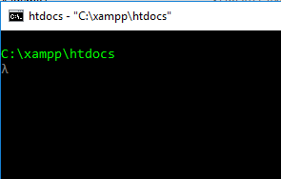
1. Cài đặt Laravel
Sử dung Composer để tiến hành cài đặt Laravel
Điều hướng đến thư mục htdocs trong XAMPP
> cd C:\xampp\htdocs

Slide 5
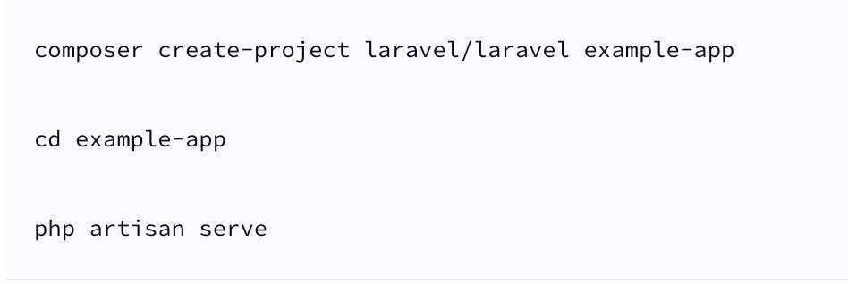
Chạy command
> composer create-project –-prefer-dist laravel/laravel [project_name]

Slide 6
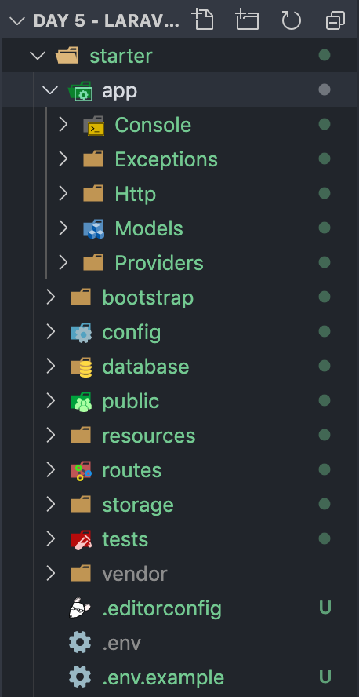
Sau khi cài đặt
Notes:
Cấu trúc thư mục
app: Core application, business logic nằm đây
Console: artisan console
6

Slide 7
Giải thích cấu trúc thư mục (cơ bản)
App: Chứa toàn bộ application logic
Console: Chứa toàn bộ câu lệnh Artisan commands tự viết để chạy ứng dung (VD như chạy cronjob)
Exceptions: Chứa ngoại lệ tự viết để bắn lỗi theo ý của mình
Http:
Controllers: Chứa controllers của hệ thống
Middleware: Chứa middleware (Buộc tất cả request phải qua đây trước khi vào controllers, dùng để check logic ví dụ như đã login chưa)
Kernel.php: Chứa danh sách các middlewares được nạp vào ứng dung. Sau khi middleware được khai báo thì bắt buộc phải được khai báo ở đây.

Slide 8
Contd (2)
App:
Models: Chứa models của ứng dụng
Providers: Chứa các service providers được cung cấp trong hệ thống. Các service providers có thể nạp các service bên thứ 3, hoặc mở rộng chức năng của hệ thống (Ví dụ tạo thêm một validation rule mới)
Bootstrap: Thư mục khởi tạo ứng dung (Không được chỉnh sửa bất cứ thứ gì trong này).
Config: Chứa cấu hình hệ thống, hoặc cấu hình tuỳ chỉnh cho ứng dung (Ví dụ như cấu hình kết nối cho từng môi trường khác nhau)

Slide 9
Contd(3)
Database: Chứa migrations, factories và seed để tương tác với cơ sở dữ lieu và tạo data mẫu.
Public: Chứa js, css để nhúng vào trang web; ví dụ như bootstrap.
Resources: Chứa views và ngôn ngữ để hiển thị ra bên ngoài giao diện
Routes: Chứa api, console, web, channels để tiến hành điều hướng yêu cầu đến controller tương ứng.
Storage: Chứa file người dung gửi lên, ví dụ như upload avatar, lưu trữ session và log files.

Slide 10
Contd (4)
Tests: Chứa unit testing để viết test case kiểm thử ứng dụng
Vendors: Chứa các packages của bên thứ 3 để tiến hành nhúng vào ứng dụng.

Slide 11
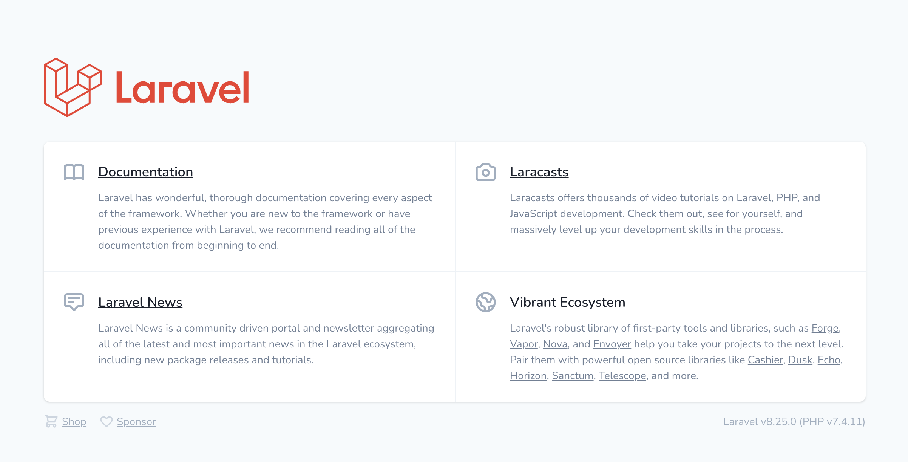
Kết quả

